Slide 2
Наша группа

Slide 3
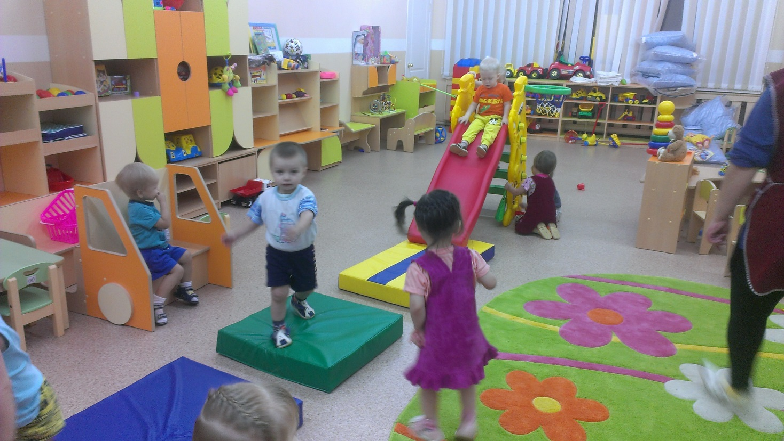
Мы приходим в детский сад, Тут игрушки стоят. Паровоз, Пароход Дожидаются ребят.

Slide 4
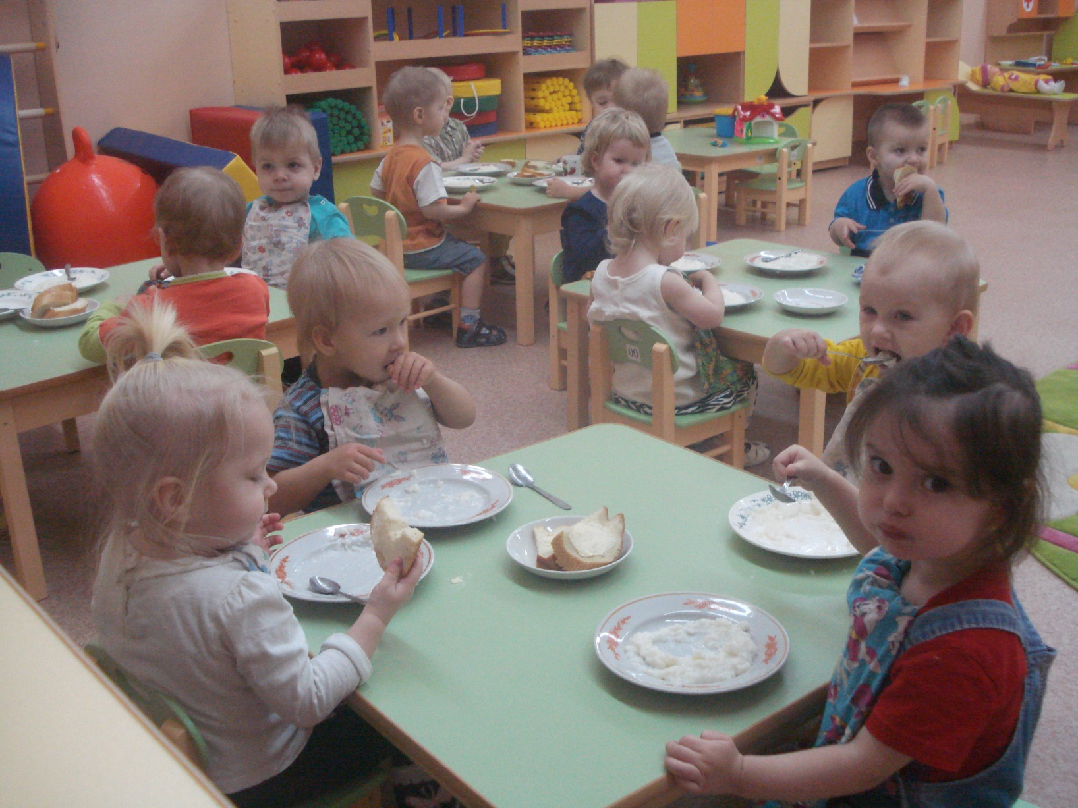
День начинается с завтрака

Slide 5
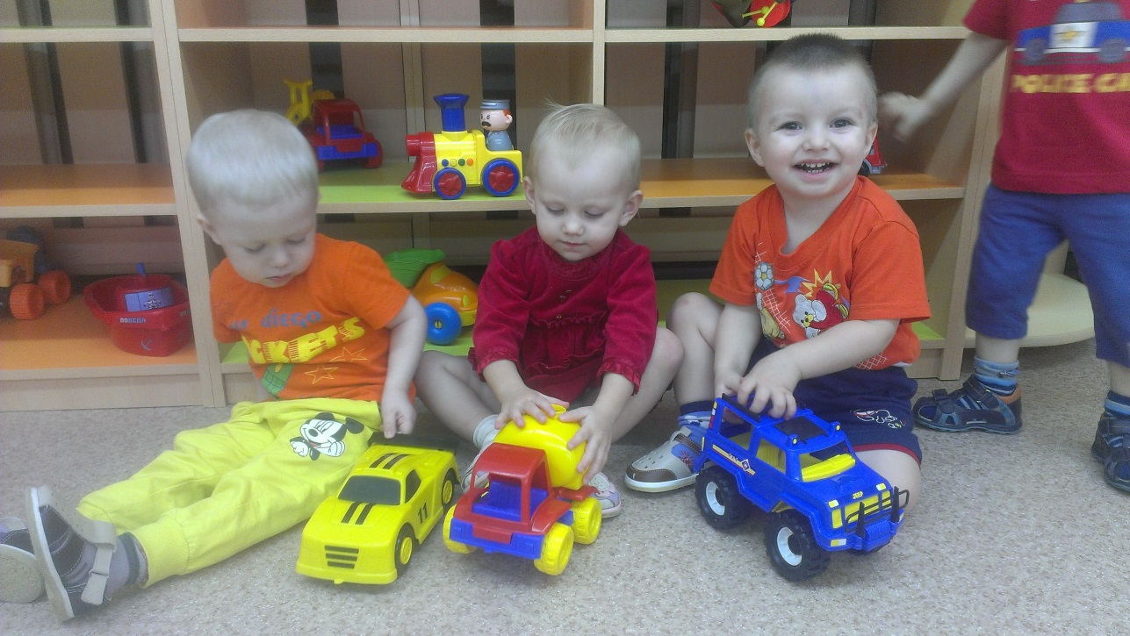
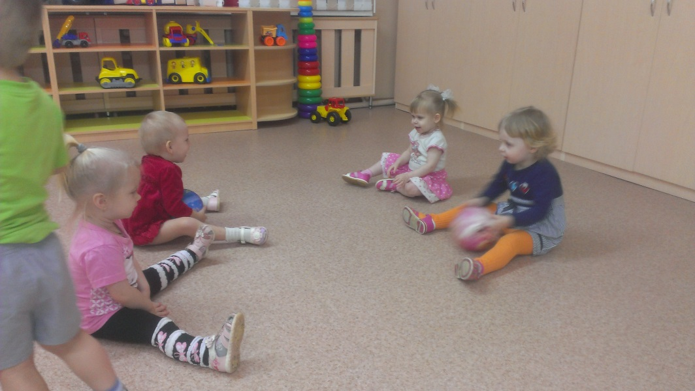
Тут все будут веселиться, Бегать, прыгать и учиться! А игрушек тут – ну море! Все играют на просторе

Slide 6
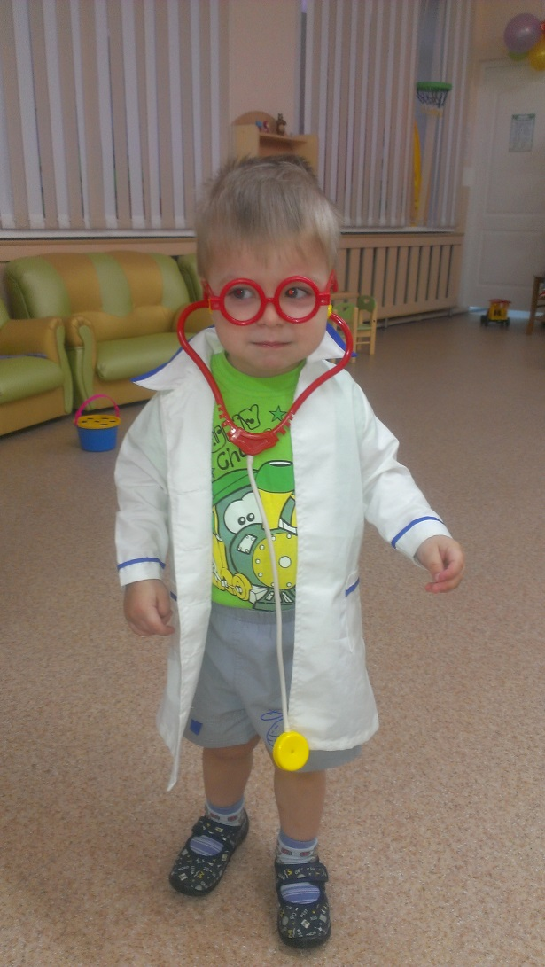
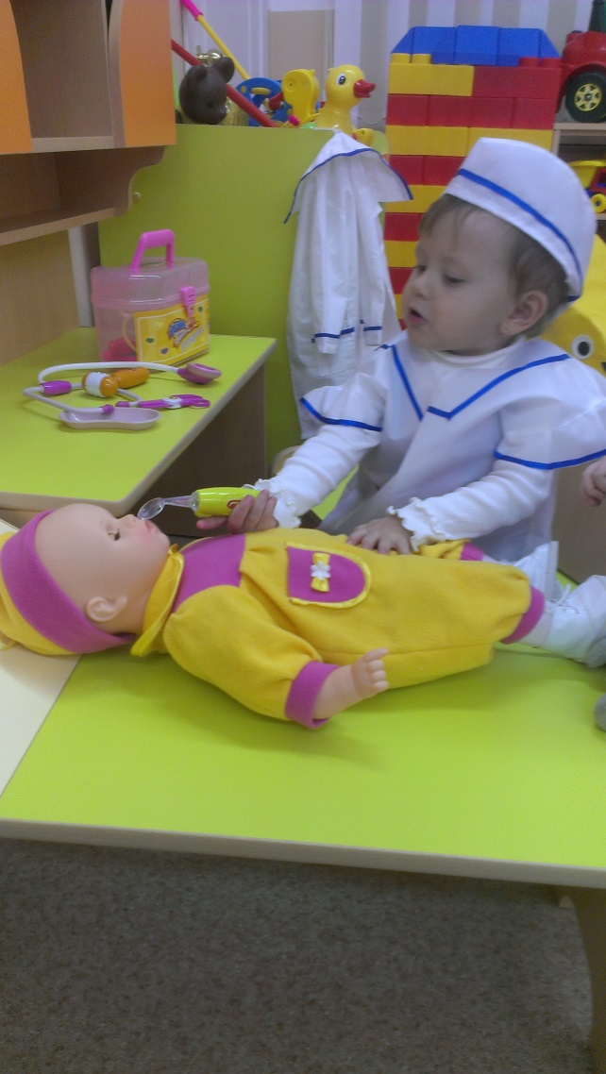
Детки в садике живут, Здесь играют и поют,

Slide 7
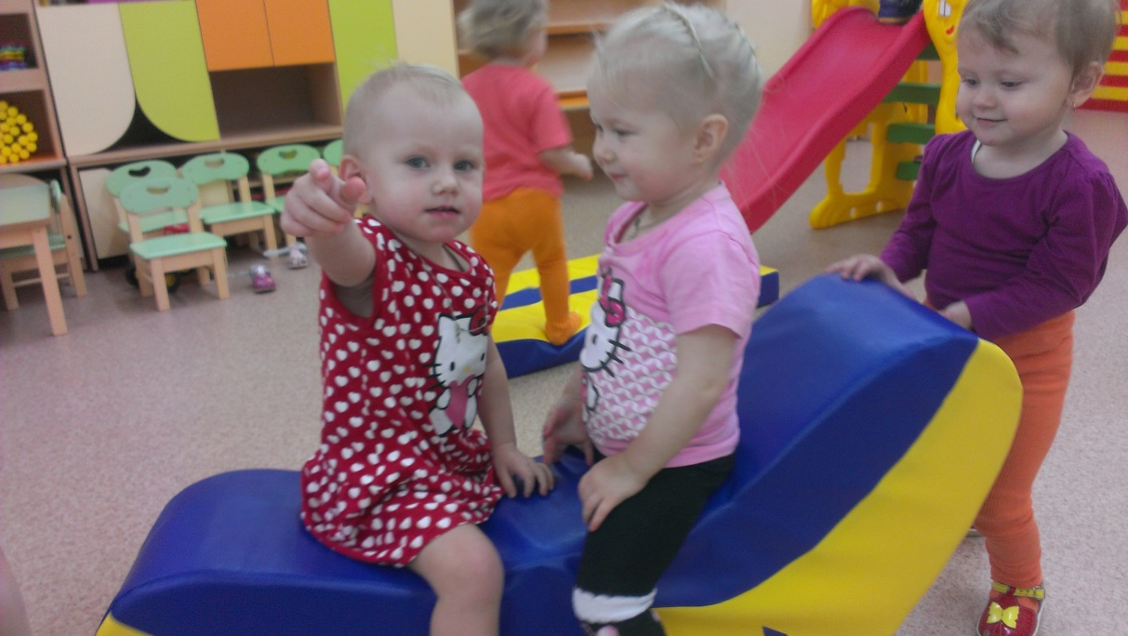
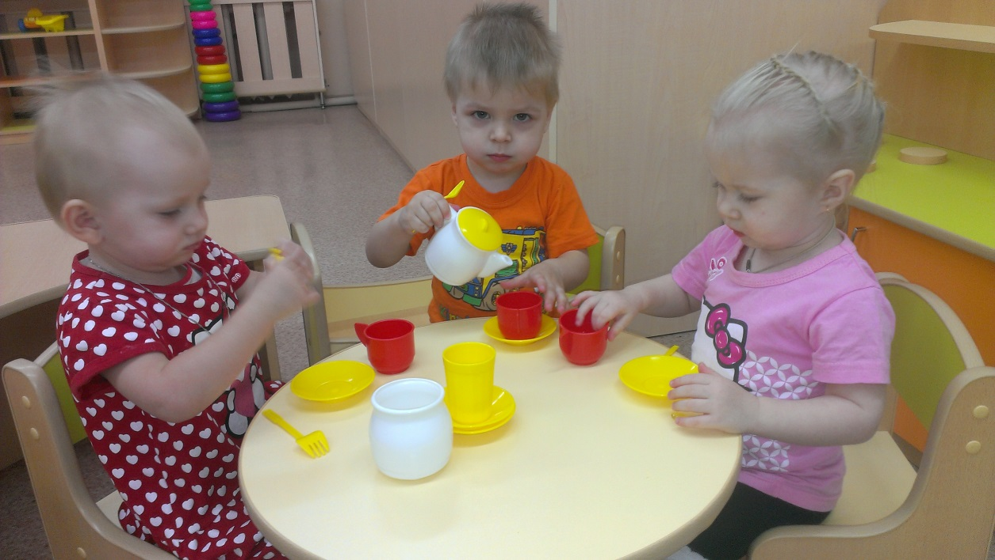
Здесь друзей себе находят,

Slide 8
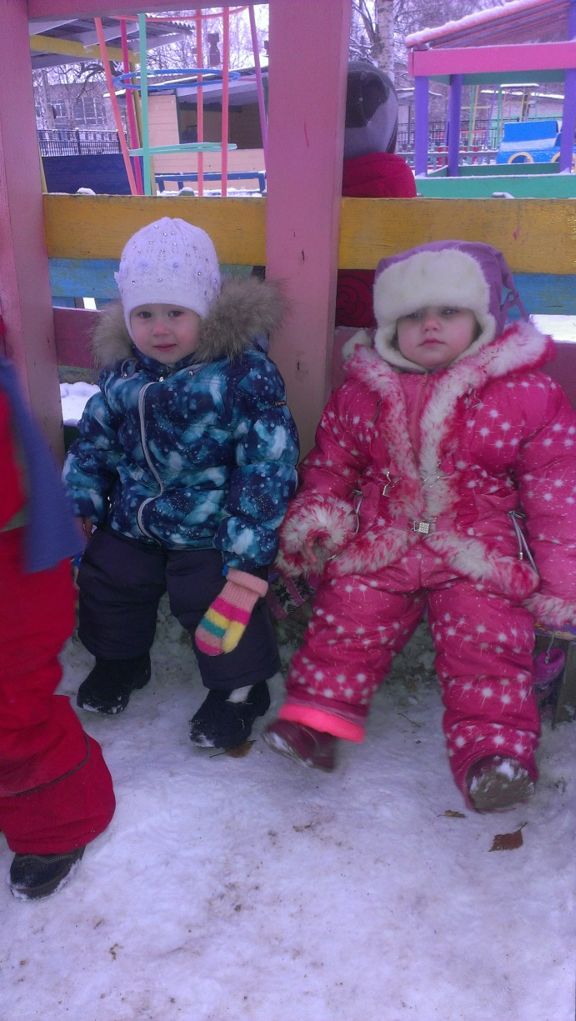
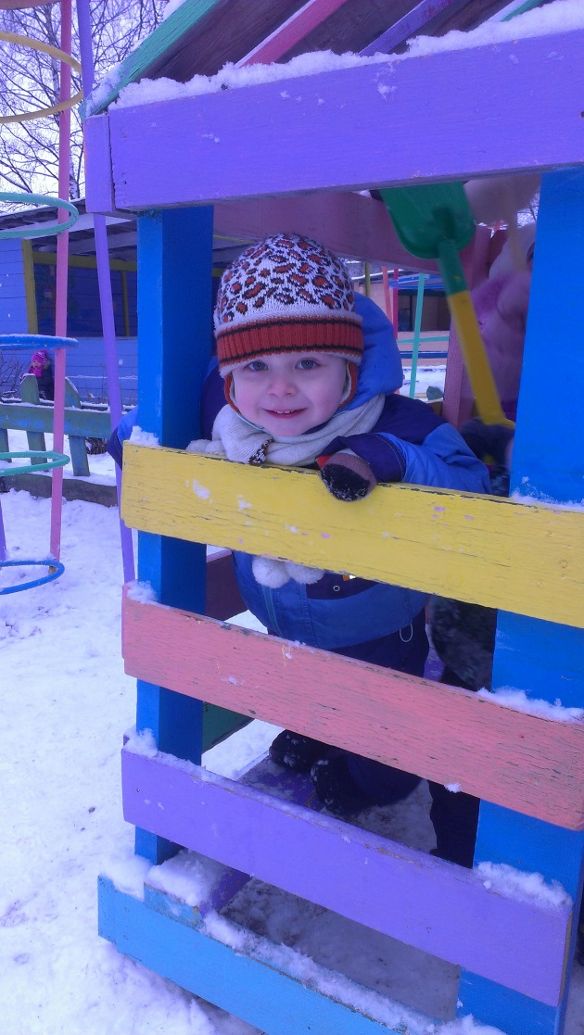
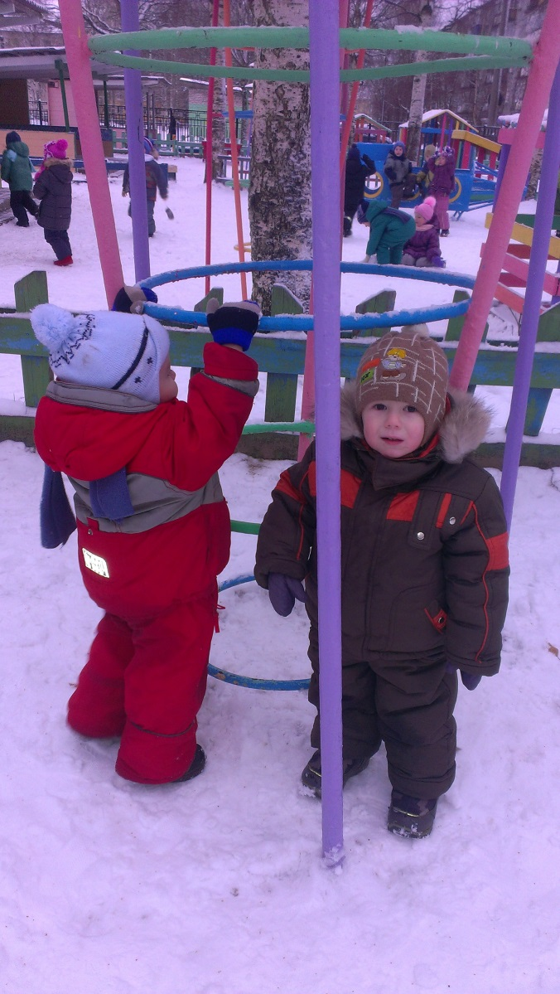
На прогулку с ними ходят.

Slide 9
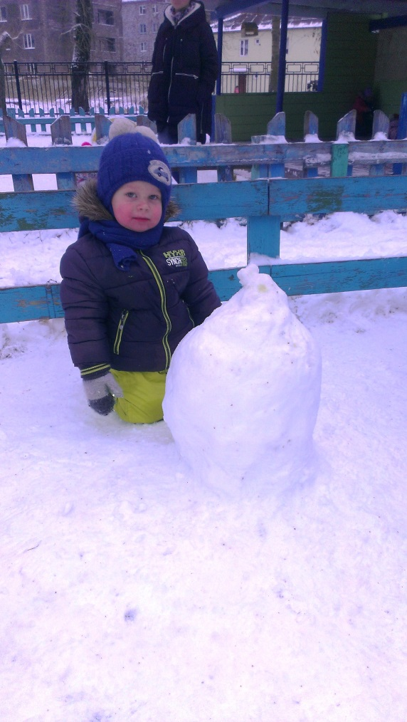
Лепим мы снеговика

Slide 10
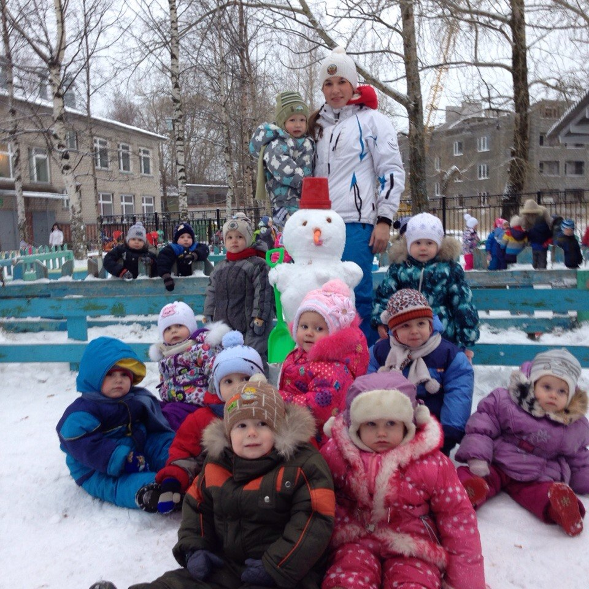
Снеговик, снеговик На морозе жить привык!

Slide 11
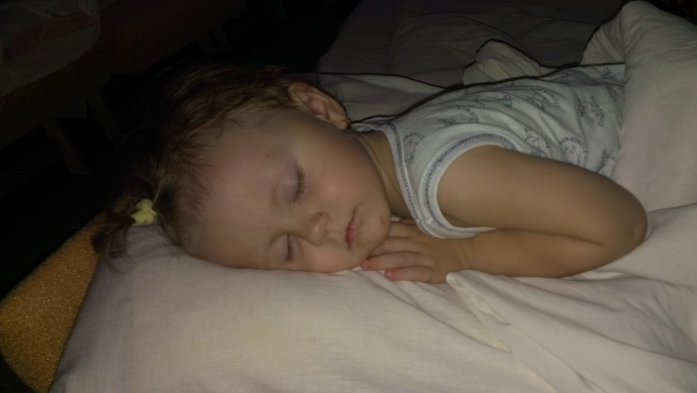
А придем с прогулки Дружно ляжем спать.

Slide 12
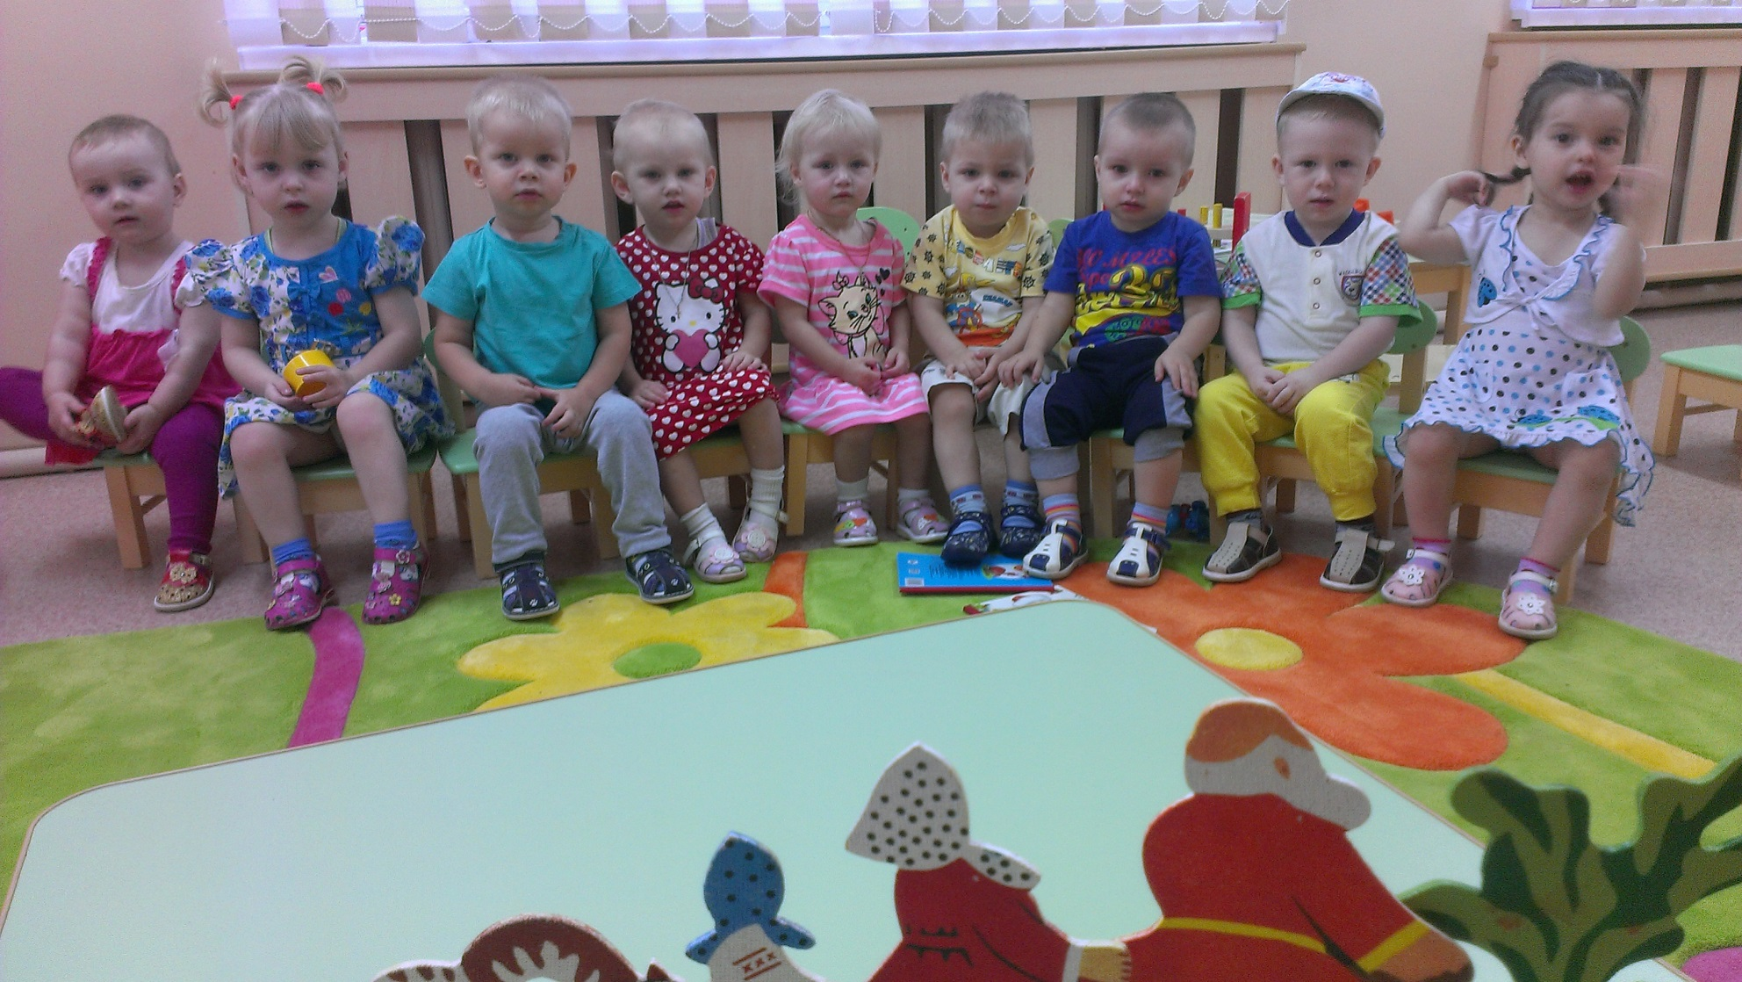
Будем дружно сказки слушать

Slide 13
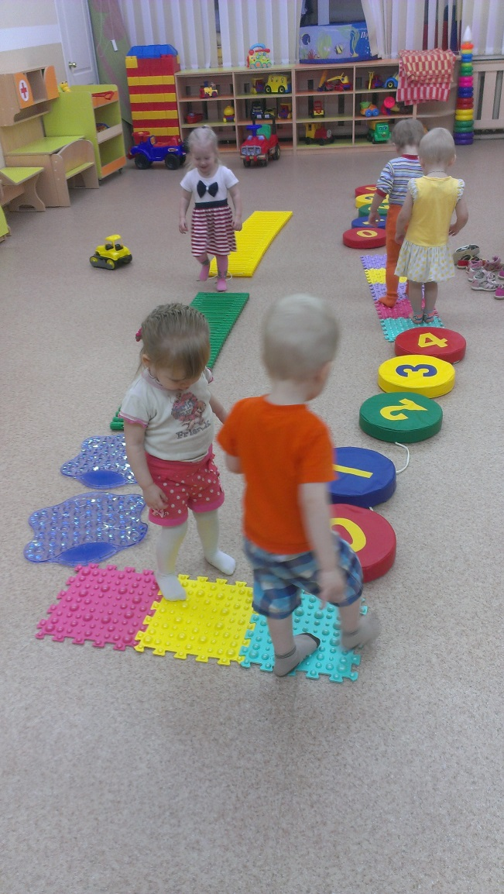
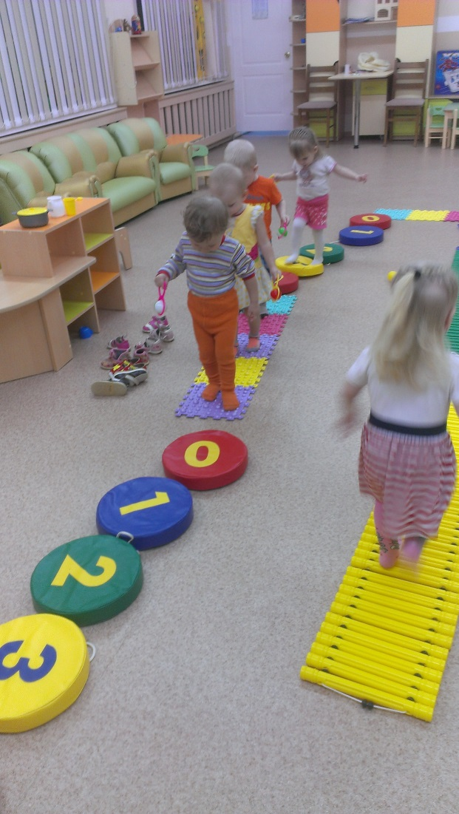
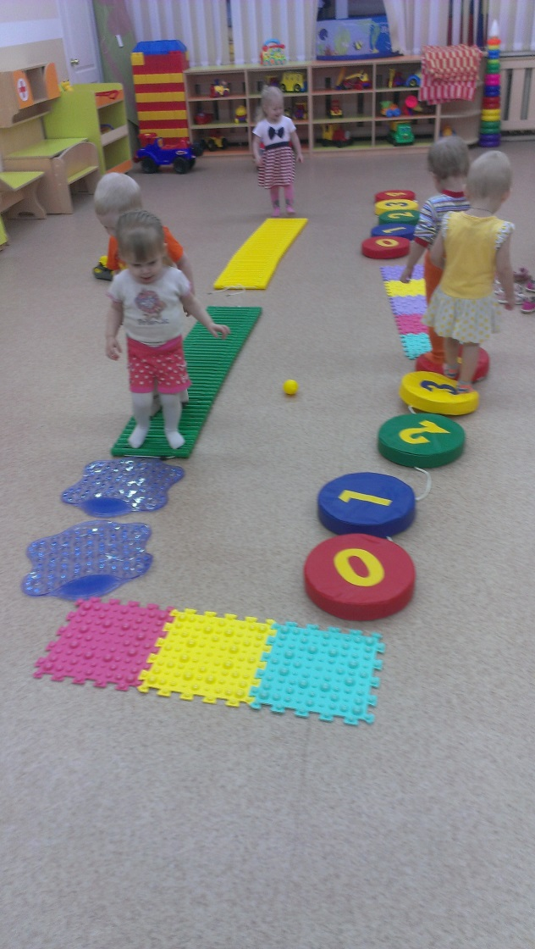
Топ, топ ножки шагают по дорожке

Slide 14
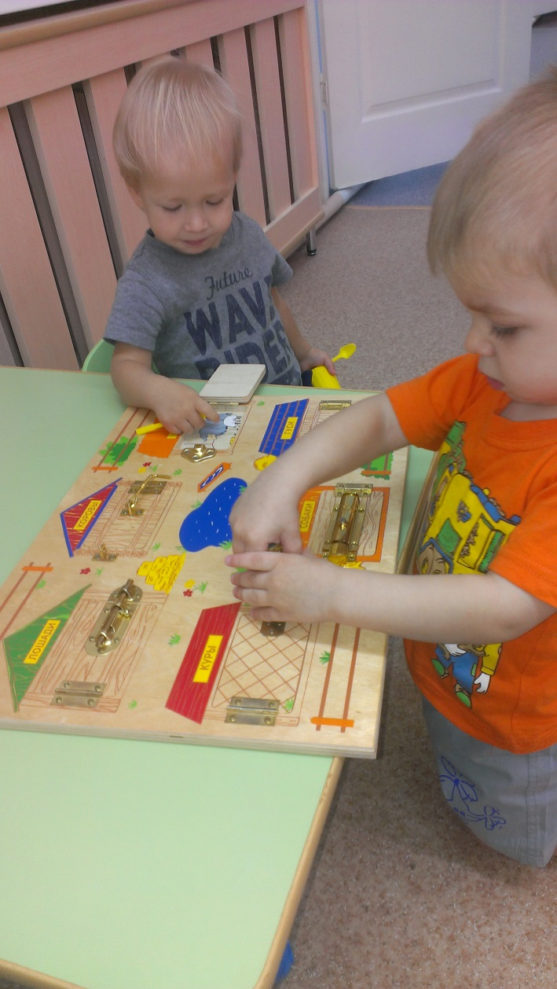
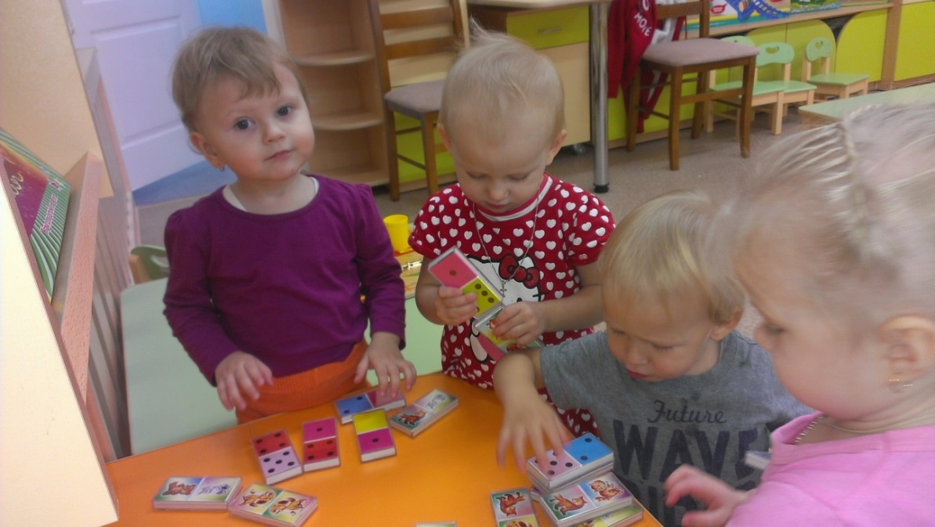
Игры на развитие мелкой моторики рук

Slide 15
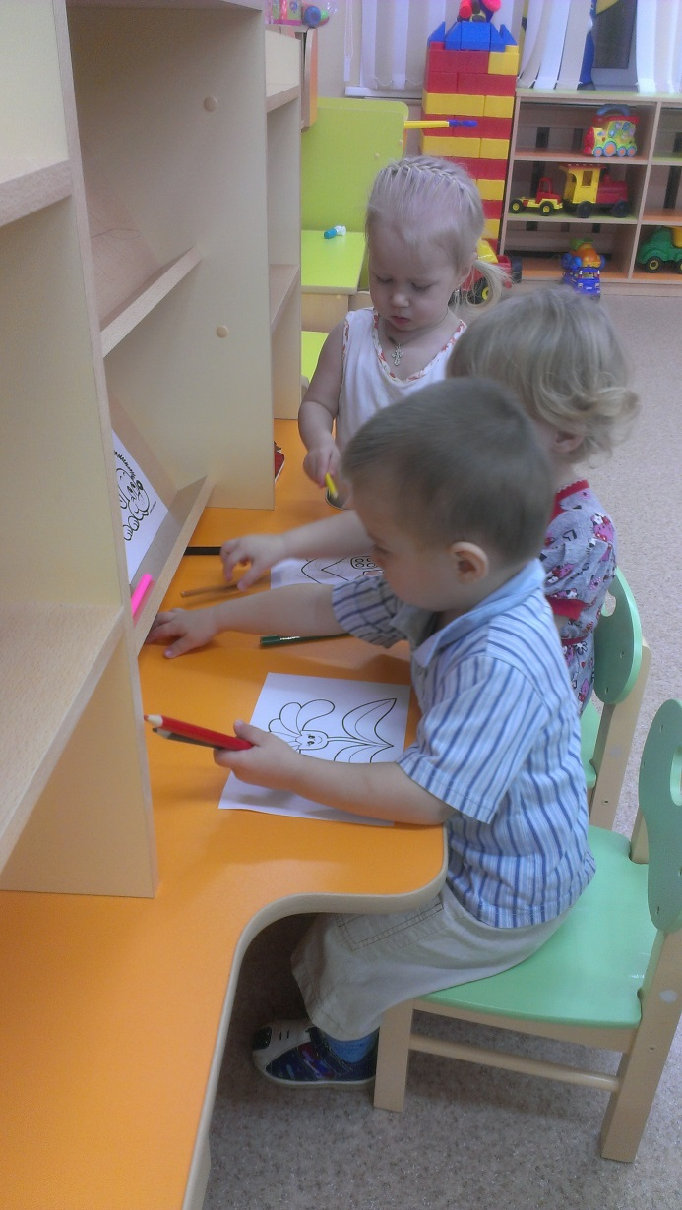

Slide 16
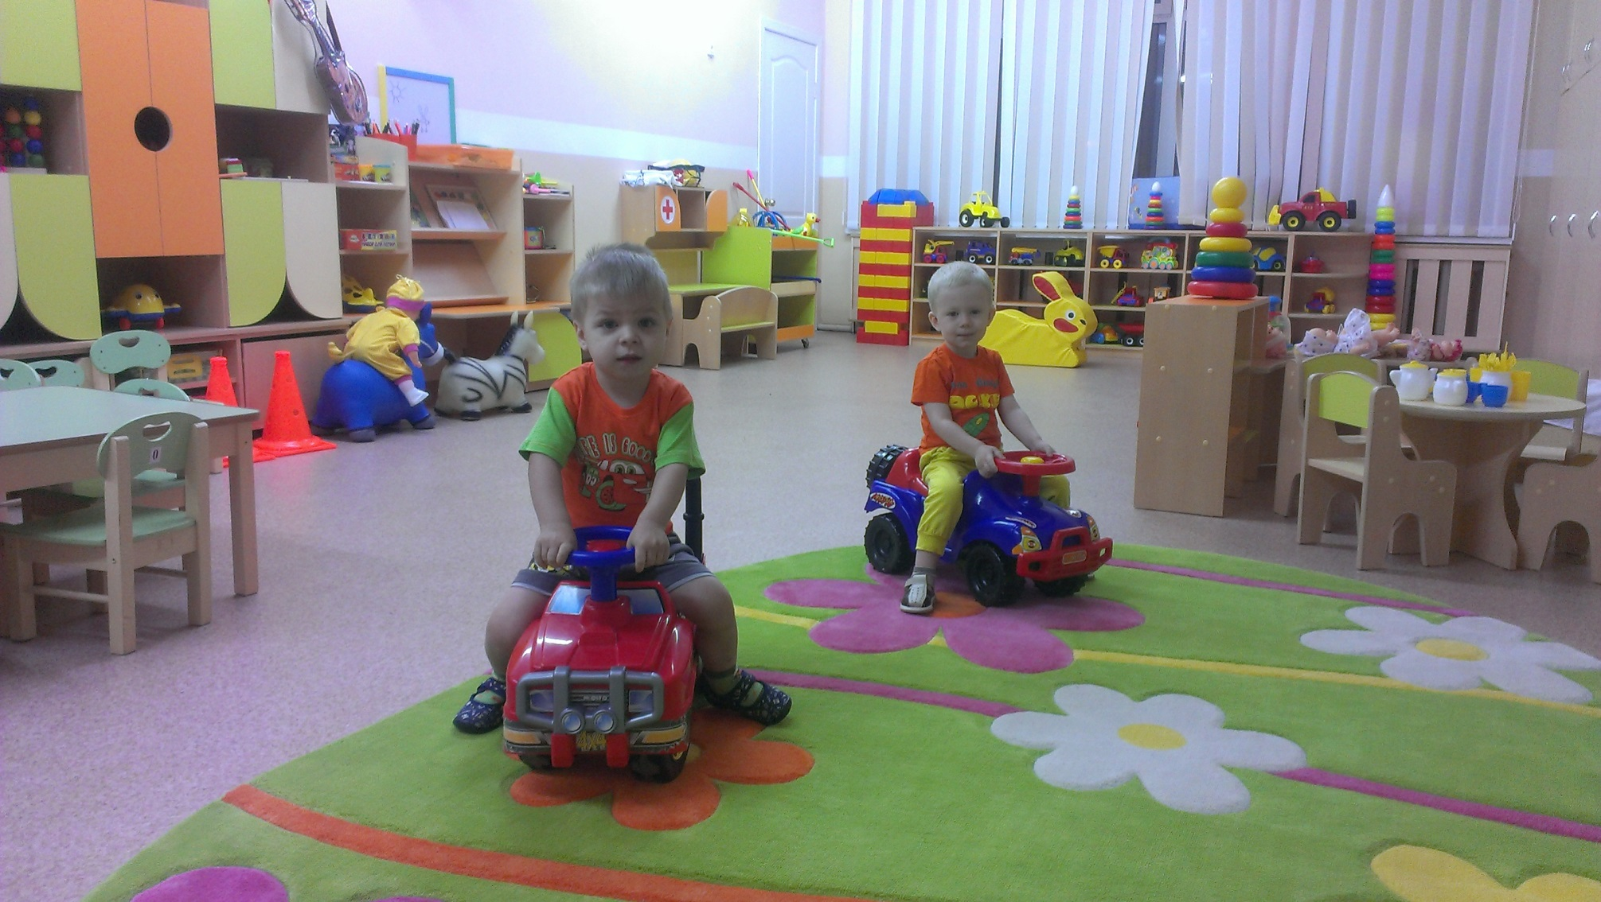
Наш весёлый детский сад Каждому ребёнку рад. Приходите к нам друзья - Будем рады вам всегда.

